Slide 1
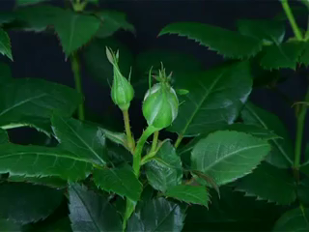
বিসমিল্লাহির রহমানির রাহিম

Slide 2


Slide 3
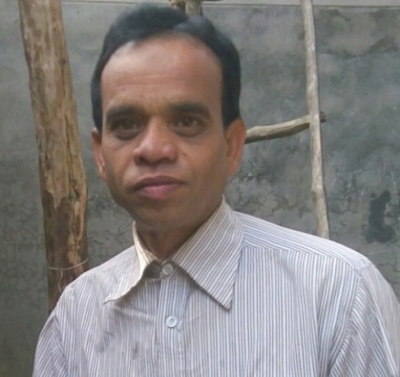
শিক্ষক পরিচিতি
.নামঃ মো আনোয়ার হোসেন
.পদবীঃ সহকারী শিক্ষক
.বিদালয়ঃ কাঠালবাড়ীয়া শহীদ আবুল কাসেম স্কুল ও কলেজ
দূর্গাপুর,রাজশাহী
.E-mail: anwarhossainict017158@gmail.com
মোবাইল নাম্বারঃ ০১৭১৫৮৪৪৫৫৩

Slide 4


পাঠ পরিচিতি
শ্রেণীঃ ৮ম
বিষয়ঃ বিজ্ঞান
অধ্যায়ঃ চতুর্দশ (পরিবেশ ও বাস্ততন্ত্র)
সময়ঃ৫০মিনিট
তারিখঃ

Slide 5
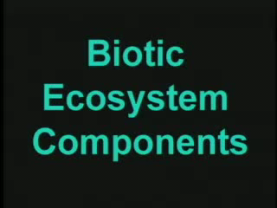

Slide 6
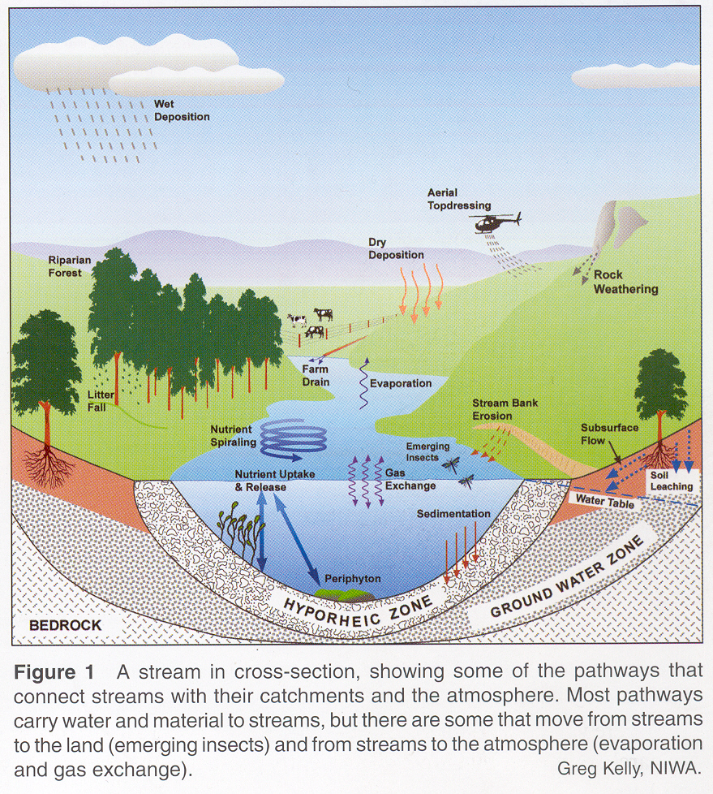
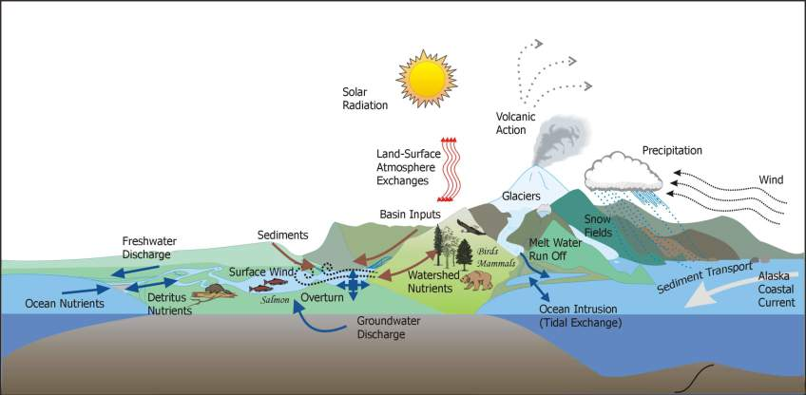
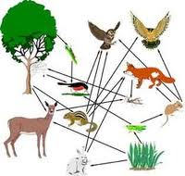
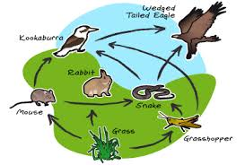

Slide 7
শিখণফল
পাঠ শেষে শিক্ষার্থীরাঃ
১।বাস্তুতন্ত্র কি তা বলতে পারবে।
২।বাস্তুতন্ত্রের প্রকারভেদ ব্যাখ্যা করতে পারবে।
৩। বাস্তুতন্ত্রের উপাদান ব্যাখ্যা করতে পারবে।

Slide 8
শিখন ফল-১
(একক কাজ)
সময়ঃ ৩মিনিট
বাস্তুতন্ত্র কি?

Slide 9

লক্ষ কর

Slide 10
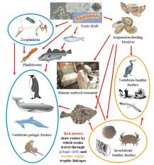

Slide 11
সমাধান
বাস্ততন্ত্রঃ যে কোন একটি পরিবেশের অজীব এবং জীব উপাদান সমুহের মধ্যে পারস্পারিক ক্রিয়া আদান প্রদান ইত্যাদির মাধ্যমে পরিবেশের যে তন্ত্র গড়ে উঠে ,তাকে বা্স্ত্ততন্ত্র বলে।

Slide 12
শিখন ফল-২
(একক কাজ)
সময়ঃ ৩মিনিট
বাস্তুতন্ত্রের শ্রেণী বিন্যাস বর্ননা কর?

Slide 13
সমাধান
বাস্তুতন্ত্র
১ম স্তরের খাদক
২য় স্তরের খাদক
৩য় স্তরের খাদক
সমুদ্রের বাস্ততন্ত্র
নদনদীর বাস্ততন্ত্র
পুকুরের বাস্ততন্ত্র
জলজ
স্থলজ

Slide 14
শিখন ফল-৩
(দলীয় কাজ)
সময়ঃ ৫মিনিট
বস্তুতন্ত্রের উপাদান কত প্রকার ও কি কি?

Slide 15
সমাধান
অজীব
জীব
অজৈব
জৈব
উৎপাদক
বাস্ততন্ত্র
বিয়োজক
দ্বিতীয় স্তরের খাদক
তৃতীয় স্তরের খাদক
গরু
ছাগল
পাখি
ব্যাঙ
১ম স্তরের খাদক
খাদক
কীট
পতঙ্গ

Slide 16
মুল্যায়ন
১। বস্তুতন্ত্রের প্রধান উপাদান কয়টি?
ক. ১টি খ.২টি গ.৩টি ঘ.৪টি
২। বাস্ততন্ত্রে কয় ধরনের খাদক থাকে?
ক.৩ খ.৪ গ.২ ঘ.৫

Slide 17
বাড়ির কাজ
১। প্রথম,দ্বিতীয়,তৃতীয় স্তরের খাদকের ২টি করে ছবি আকবে।

Slide 18

ধন্যবাদ

